Slide 1
Муниципальное автономное дошкольное образовательное учреждение детский сад комбинированного №3 «Ручеек»
«Как сделать узелковые куклы из платка»

Slide 2
Наверное, все их в детстве делали. Это самая простая на свете самодельная игрушка: для нее нужен лишь обычный платок. И тогда – в дороге ли, в очереди в поликлинику ли, - всегда будет во что играть.

Slide 3
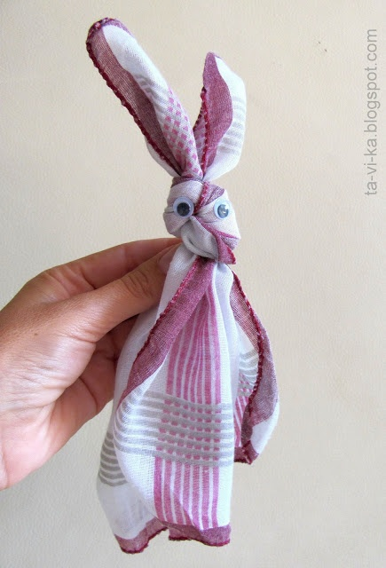
Зайчик

Slide 4
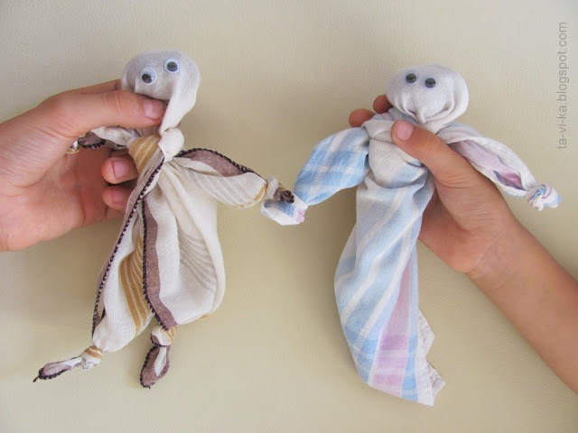
Мальчик и девочка

Slide 5
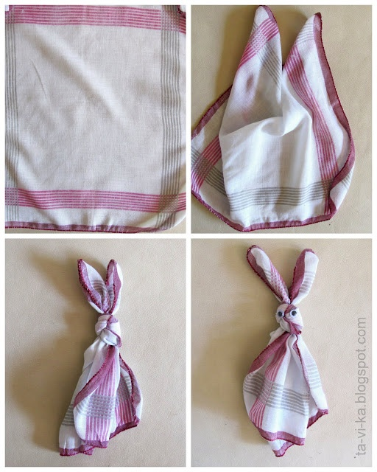
Завязывания этих куколок
Зайчик из платка делается проще всего - верхние концы носового платка складываются вместе и завязываются узлом. При желании снизу посередине можно сделать еще один маленький узелок - хвостик.

Slide 6
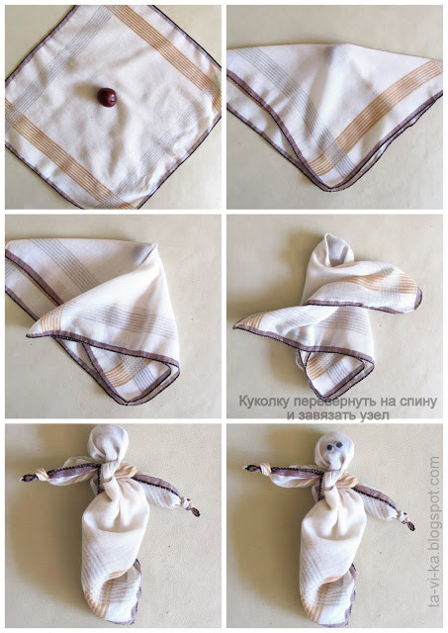
Человечки из узелков (девочка и мальчик), делаются тоже несложно. Для того, чтобы получилась голова, нужно положить на центр платка какой-нибудь наполнитель - вату, салфетку. У нас был каштан :) Дальше, надеюсь, все понятно из фото.

Slide 7
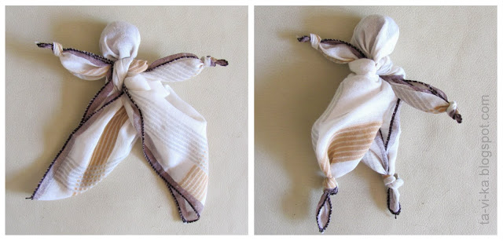
Мальчик получается из девочки :) Надо разделить юбку на две половины (ножки), и завязать на них узелки (ботиночки).

Slide 8
Эти варианты самые простые, в них не используются ни веревочки для перевязки, ни дополнительные лоскутки. Если же снять это ограничение, то можно сделать великое множество разнообразных кукол.

Slide 9
Спасибо
за
внимание!

